Slide 1


ODPOR VODIČE
Tematická oblast | FYZIKA – Kmitání, vlnění a elektřina
Datum vytvoření | 19. 7. 2012
Ročník | 2. ročník čtyřletého a 6. ročník osmiletého studia gymnázia
Stručný obsah | Opakování vztahů mezi napětím, proudem a odporem; vyjádření jednotky odporu pomocí základních fyzikálních jednotek, řešení úloh
Způsob využití | Postupným procházením stránek zopakujeme závislosti mezi veličinami; žáci samostatně vyjádří jednotku odporu a vyřeší 2 úlohy.
Autor | Mgr. Petr Zezulka
Kód | VY_32_INOVACE_28_FZEZ05
Gymnázium a Jazyková škola s právem státní jazykové zkoušky Zlín

Slide 2
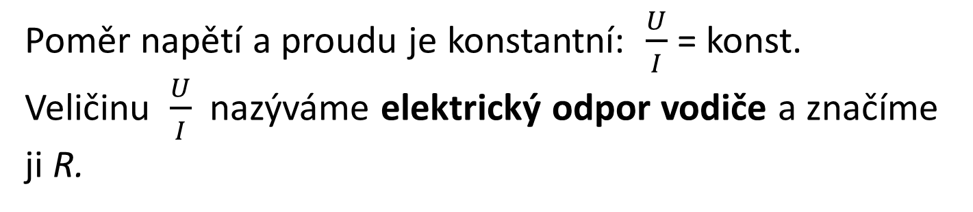
ODPOR VODIČE
Proud procházející vodičem je přímo úměrný napětí mezi jeho konci: I ̴ U
Poměr napětí a proudu je konstantní: $\frac{U}{I}$ = konst.
Veličinu $\frac{U}{I}$ nazýváme elektrický odpor vodiče a značíme
ji R.
Jednotkou elektrického odporu je 1 Ω (ohm)
Vyjádřete jednotku elektrického odporu pomocí
základních fyzikálních jednotek.

Slide 3
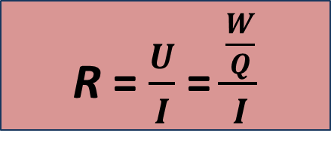
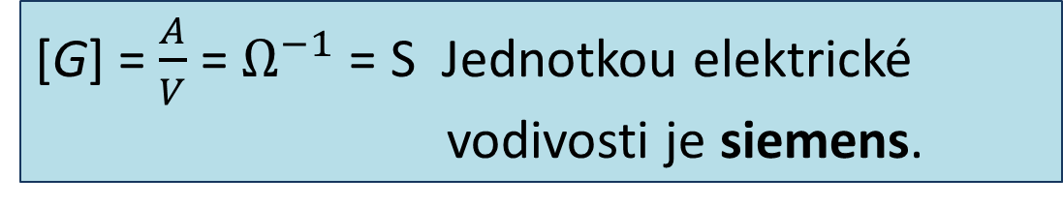
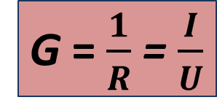
Vyjdeme z definice elektrického odporu vodiče:
R = $\frac{U}{I}$ = $\frac{\frac{W}{Q}}{I}$
[R] = $\frac{J}{C . A}$ = $\frac{N . m}{A . s . A}$ = $\frac{kg . m . s^{−2} . m}{s . { A}^{2}}$ = kg . $m^{2} . A^{−2} . s^{−3}$
Převrácenou hodnotou elektrického odporu vodiče je veli-
čina, kterou nazýváme elektrická vodivost. Značíme ji G.
[G] = $\frac{A}{V}$ = $Ω^{−1}$ = S Jednotkou elektrické
vodivosti je siemens.
G = $\frac{1}{R}$ = $\frac{I}{U}$

Slide 4
Uvedené poznatky vyjadřují Ohmův zákon.
I = $\frac{U}{R}$ I = G . U
Experimentálně lze zjistit, že odpor kovového vodiče závisí na materiálu, ze kterého je vyroben. Je přímo úměrný délce vodiče a nepřímo úměrný jeho průřezu. Veličina, která tyto závislosti vyjadřuje, se nazývá
měrný elektrický odpor vodiče (rezistivita).
R = ρ . $\frac{l}{S}$ ρ = R . $\frac{S}{l}$ [ρ] = Ω . m

Slide 5
Vyřešte následující 2 úlohy:
1. Vodič o odporu 200 Ω je připojen ke zdroji stejnosměr-
ného elektrického napětí 150 V. Vypočítejte velikost
náboje, který projde vodičem za půl minuty.
2. Určete odpor železné tyče o průměru 10 mm, je-li její
hmotnost 1 kg.

Slide 6
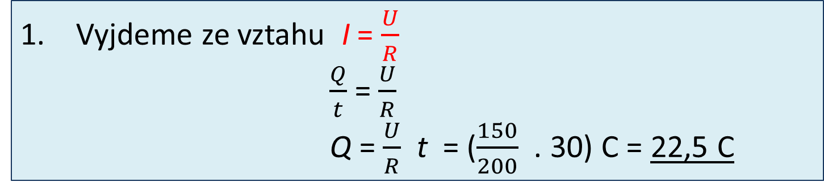
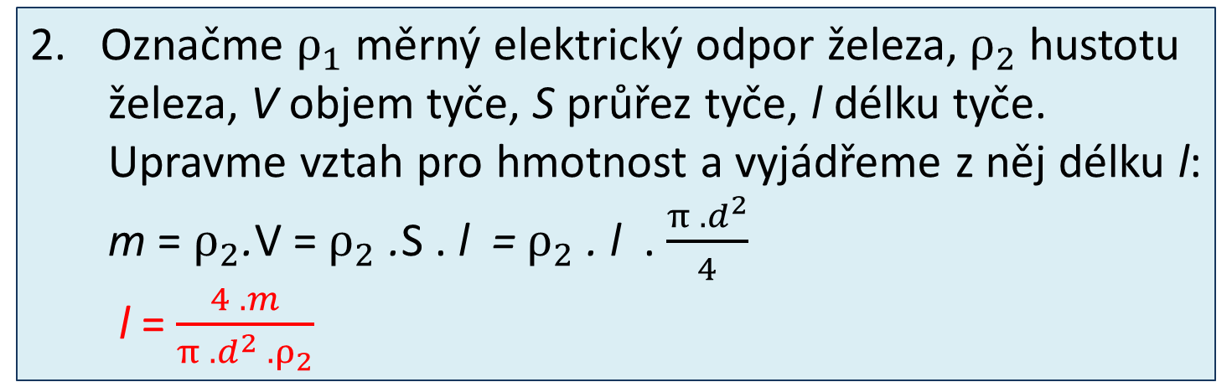
Řešení:
1. Vyjdeme ze vztahu I = $\frac{U}{R}$
$\frac{Q}{t}$ = $\frac{U}{R}$
Q = $\frac{U}{R}$ t = ($\frac{150}{200}$ . 30) C = 22,5 C
2. Označme $ρ_{1}$ měrný elektrický odpor železa, $ρ_{2}$ hustotu
železa, V objem tyče, S průřez tyče, l délku tyče.
Upravme vztah pro hmotnost a vyjádřeme z něj délku l:
m = $ρ_{2}$.V = $ρ_{2}$ .S . l = $ρ_{2}$. l . $\frac{π . d^{2}}{4}$
l = $\frac{4 . m}{π .d^{2} . ρ_{2}}$

Slide 7
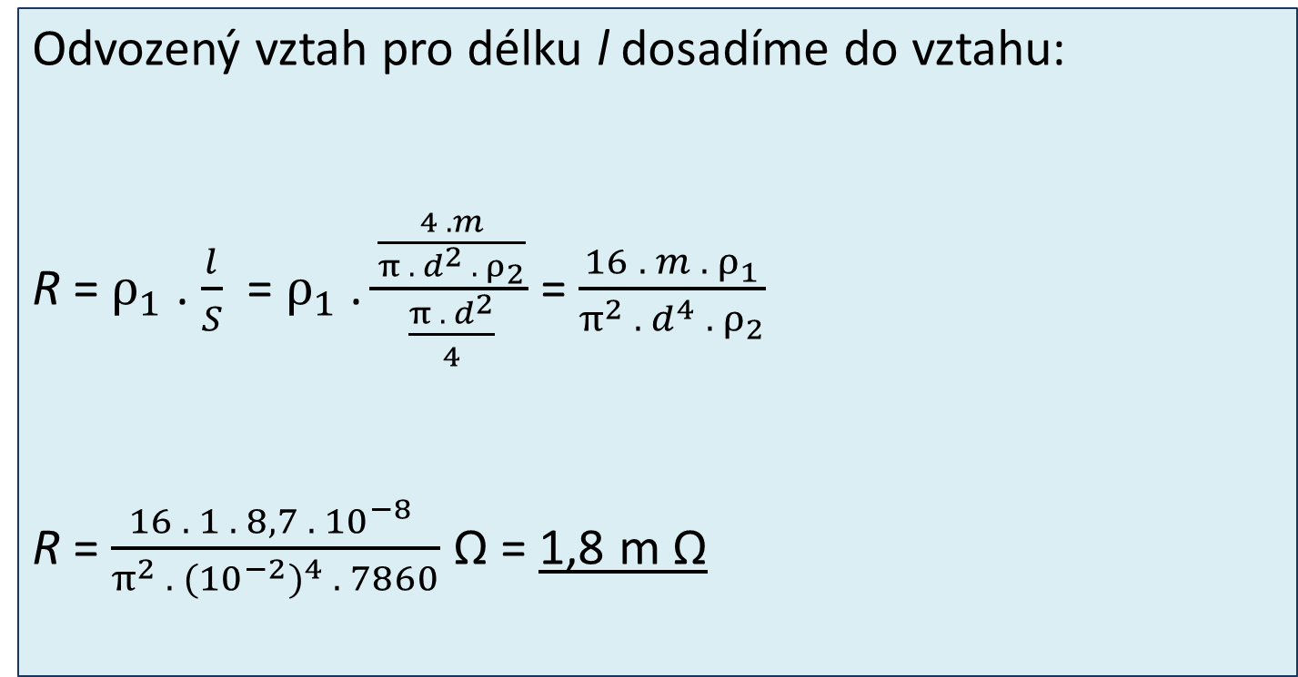
Odvozený vztah pro délku l dosadíme do vztahu:
R = $ρ_{1}$ . $\frac{l}{S}$ = $ρ_{1}$ . $\frac{\frac{4 . m}{π .{ d}^{2} . { ρ}_{2}}}{\frac{π . { d}^{2}}{4}}$ = $\frac{16 . m . { ρ}_{1}}{π^{2} . { d}^{4} . { ρ}_{2}}$
R = $\frac{16 . 1 . 8,7 .{ 10}^{−8} }{π^{2} . {{(10}^{−2})}^{4} . 7860}$ Ω = 1,8 m Ω
Odpor železné tyče je 1,8 m Ω.

